Slide 1



Веб-система для надання соціальних послуг з можливістю онлайн-запису
Данченко Денис Олександрович ПЗПІ-23-9
Керівник: доц. кафедри ПІ Дмитро Колесников
5 червня 2026

Slide 2
Мета роботи
• Розробка веб системи для онлайн-запису на соціальні послуги
• Автоматизація керування послугами та часовими слотами
• Створення зручної взаємодії між користувачами та адміністраторами
• Спрощення процесу запису на соціальні послуги
• Зменшення навантаження на працівників установ
• Перехід від ручного ведення записів до сучасної веб системи
• Можливість отримання послуг онлайн у будь-який час
2

Slide 3
Аналіз проблеми та існуючих рішень
• виконано аналіз веб порталу Dozvil у сфері надання соціальних та адміністративних послуг
• розглянуто можливості отримання інформації про послуги та організації онлайн-запису
• серед основних недоліків виявлено складну структуру окремих сторінок та недостатньо гнучке керування розкладом
• поширеною проблемою є велика кількість дій для оформлення запису та перегляду доступного часу
• під час створення CareSpace основна увага приділялась простоті інтерфейсу, роботі з часовими слотами та централізованому керуванню записами
3

Slide 4
Постановка задачі та опис системи
• реалізувати веб систему для онлайн-запису на соціальні послуги
• передбачити ролі користувача та адміністратора в системі
• користувач: перегляд послуг, вибір центру, створення та скасування запису
• адміністратор: керування послугами, категоріями, центрами, часовими слотами та розкладом
• забезпечити зручну взаємодію між клієнтською частиною, сервером та базою даних
4

Slide 5
Вибір технологій розробки
• ASP.NET Core Web API та C# – реалізація серверної частини системи
• React – створення клієнтського веб інтерфейсу
• PostgreSQL та Entity Framework Core – зберігання й робота з даними
• Clean Architecture, CQRS та MediatR – розділення логіки та організація структури проєкту
• JWT Authentication – авторизація користувачів і захист API
• FluentValidation та AutoMapper – перевірка даних і мапінг моделей
5

Slide 6
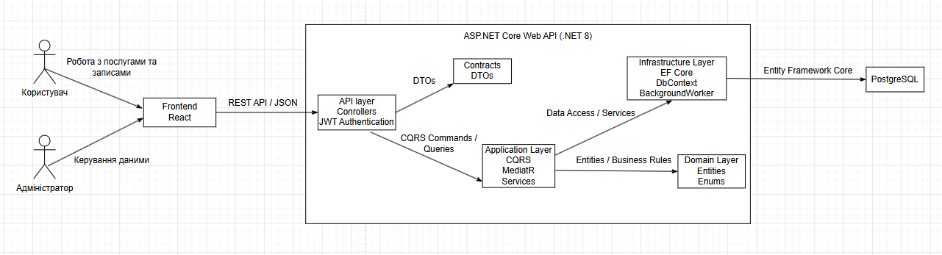
Архітектура створенного програмного забезпечення
• клієнтська частина реалізована на React
• серверна частина побудована на ASP.NET Core Web API
• архітектура проєкту організована за принципами Clean Architecture
• взаємодія з базою даних виконується через Entity Framework Core
•обмін даними між клієнтом і сервером реалізовано через REST API
6

Slide 7
Опис програмного забезпечення, що було використано у дослідженні
• для серверної частини використовувалась платформа ASP.NET Core Web API та мова програмування C#
• клієнтський веб інтерфейс реалізовано за допомогою React
• зберігання та обробка даних виконувались через PostgreSQL та Entity Framework Core
• структура проєкту побудована за принципами Clean Architecture із використанням CQRS та MediatR
• для перевірки API та тестування HTTP-запитів використовувався Swagger
• розробка та підтримка проєкту виконувались у Visual Studio та Visual Studio Code
7

Slide 8
Дизайн системи
• створено зручний та мінімалістичний веб інтерфейс для користувачів і адміністратора
• навігація побудована таким чином, щоб спростити запис на послуги та керування даними
• для оформлення використано React, CSS та компонентний підхід побудови інтерфейсу
• структура сторінок забезпечує швидкий доступ до послуг, розкладу та особистого кабінету
• дизайн системи адаптований для комфортної роботи з формами, таблицями та адміністративною панеллю
8

Slide 9
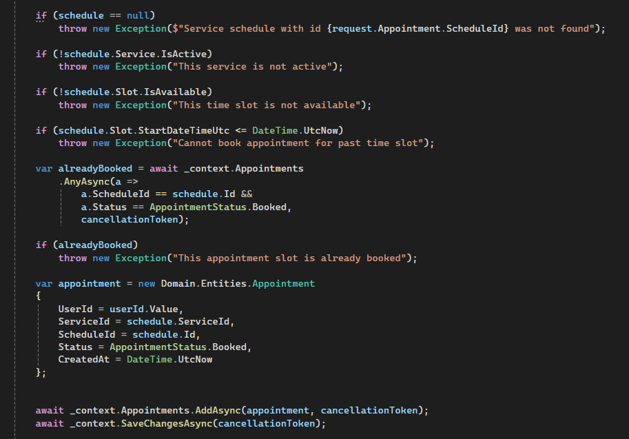
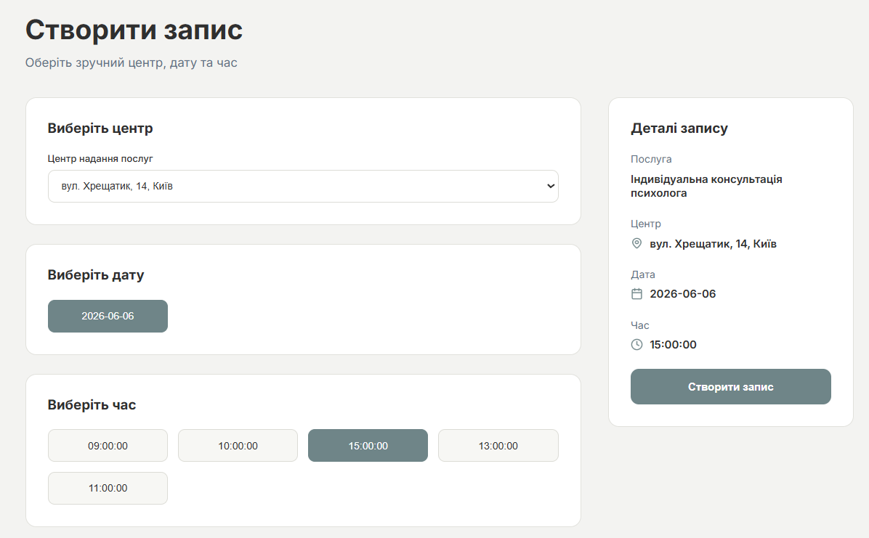
Приклад реалізації
9

Slide 10
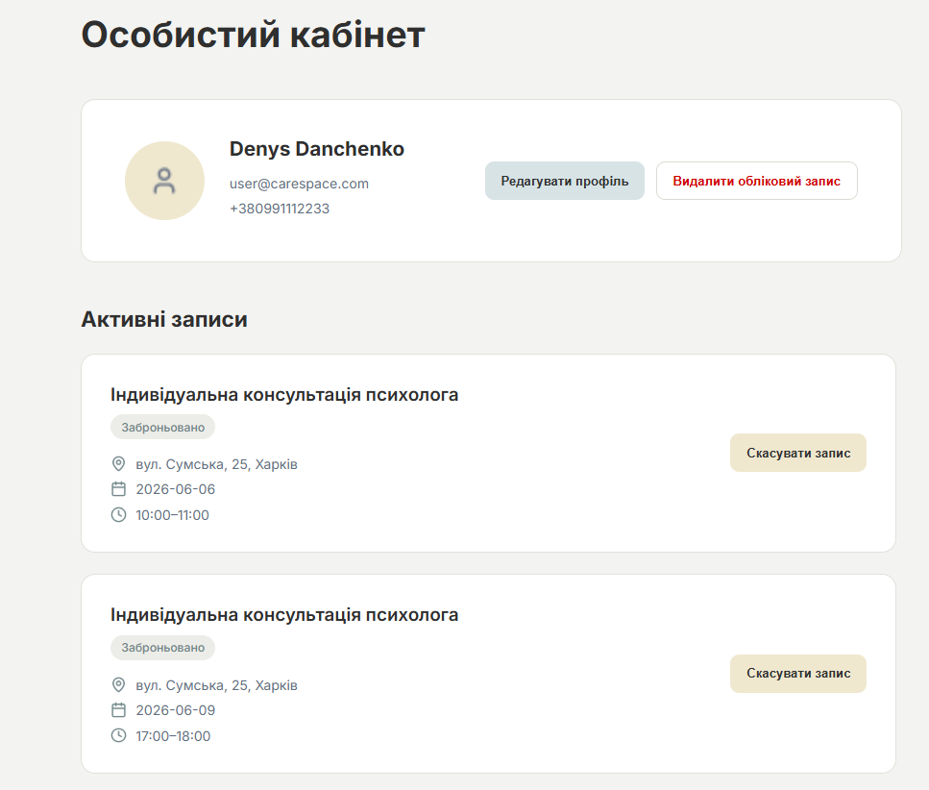
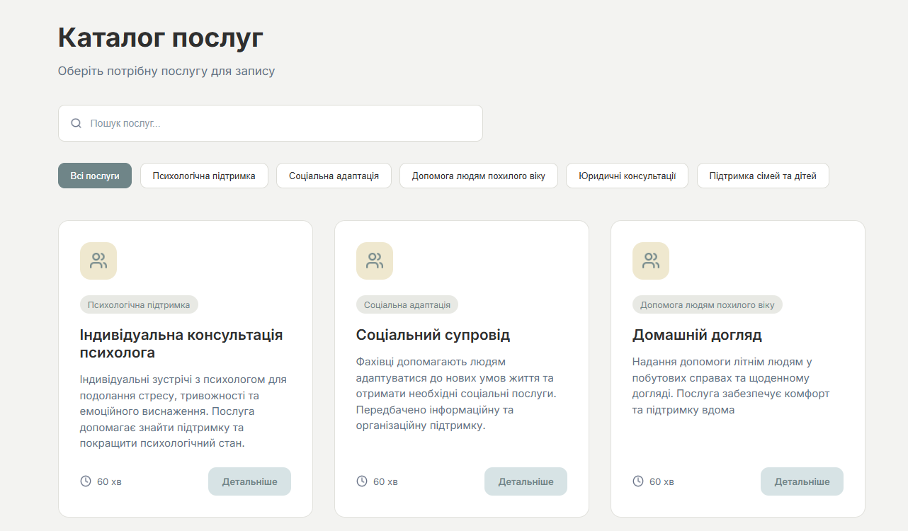
Інтерфейс користувача
10

Slide 11
Тестування
Тестовий сценарій | Очікуваний результат | Статус
Реєстрація користувача | Обліковий запис створено | Успішно
Авторизація користувача | Користувач отримує JWT токен | Успішно
Перегляд списку послуг | Послуги відображаються на сторінці | Успішно
Створення онлайн-запису | Запис створюється на доступний слот | Успішно
Запис на зайнятий час | Система блокує повторне бронювання | Успішно
Скасування запису | Статус запису змінюється | Успішно
Робота адміністративної панелі | Дані створюються та редагуються | Успішно
11

Slide 12
Підсумки
• реалізовано веб систему для онлайн-запису на соціальні послуги
• створений застосунок автоматизує роботу з послугами, розкладом та записами користувачів
• архітектура проєкту дозволяє масштабувати та розширювати функціонал системи
• результати роботи можуть бути використані для подальшого розвитку реального веб сервісу
• серед напрямів удосконалення – мобільна версія, система сповіщень та модуль аналітики
12

